Slide 1


9차시
아버지 주머니 속의 두더지
재미한국학교협의회 (NAKS)
The National Association for Korean Schools

Slide 2

한주간 우리 친구들 잘 지냈나요?
이름 불러 볼께요!
김 하 임
박 하 온
노 영 수
이 하 람
재미한국학교협의회 (NAKS)
The National Association for Korean Schools

Slide 3
<9차시> 목표 및 배울 내용
한글이 야호를 보고 < 모자, 주머니, 바지, 저고리, 두더지, 아버지 > 단어를 배워요.
자음을 복습해요. 지읒을 써보고, 지읒으로 만들어진 단어 <자전거, 주사, 주전자>를 배워요.
<우주인 자라> 동화를 읽고, 내용을 이해해요.
숫자를 배워요<일,이,삼,사,오,육,칠,팔,구,십>
<자석 나라의 자라 공주>-‘자’ 로 시작하는 동요 노래를 배워요.
재미한국학교협의회 (NAKS)
The National Association for Korean Schools

Slide 4

시작전에
우리 선긋기
놀이 하면서
손 운동 해볼까요?
재미한국학교협의회 (NAKS)
The National Association for Korean Schools

Slide 5

보고 듣고 이야기해요 -한글이 야호-주머니
https://www.youtube.com/watch?v=isfv1vfyKIQ&list=PLKDPDirFfxZRdKSXZyiheyA29H2ThE9Y1&index=10
재미한국학교협의회 (NAKS)
The National Association for Korean Schools

Slide 6

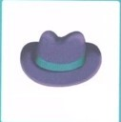
<단어찾기> 이야기속 단어를 찾아봐요.
재미한국학교협의회 (NAKS)
The National Association for Korean Schools

Slide 7

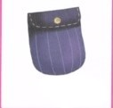
<단어찾기> 이야기속 단어를 찾아봐요.
재미한국학교협의회 (NAKS)
The National Association for Korean Schools

Slide 8


<단어찾기> 이야기속 단어를 찾아봐요.
재미한국학교협의회 (NAKS)
The National Association for Korean Schools

Slide 9

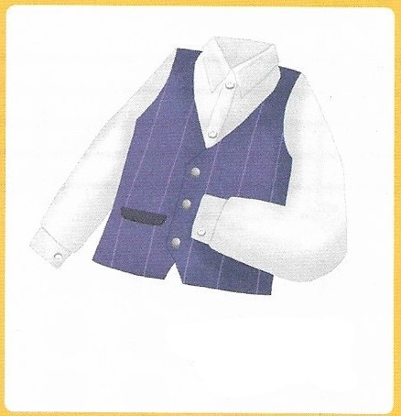
<단어찾기> 이야기속 단어를 찾아봐요.
재미한국학교협의회 (NAKS)
The National Association for Korean Schools

Slide 10


<단어찾기> 이야기속 단어를 찾아봐요.
재미한국학교협의회 (NAKS)
The National Association for Korean Schools

Slide 11
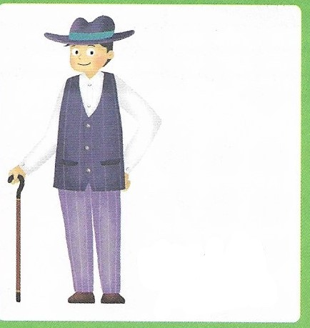

<단어찾기> 이야기속 단어를 찾아봐요.
재미한국학교협의회 (NAKS)
The National Association for Korean Schools

Slide 12
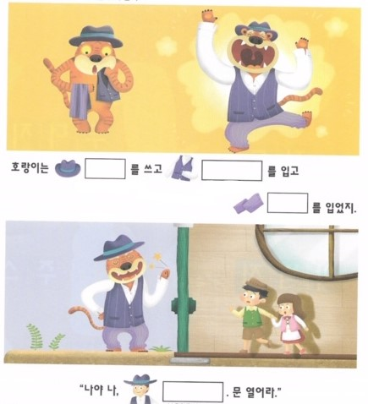
<읽어봐요>
이야기속 단어를 말해봐요.
모 자
저 고 리
바 지
아 버 지
재미한국학교협의회 (NAKS)
The National Association for Korean Schools

Slide 13
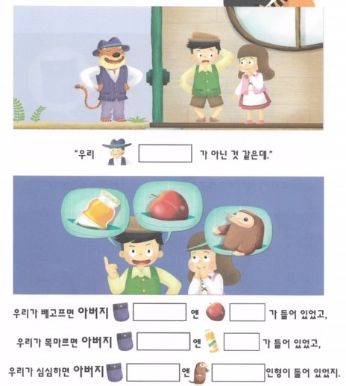
<읽어봐요>
이야기속 단어를 말해봐요.
아 버 지
주 머 니
자 두
주 머 니
주 스
주 머 니
두 더 지
재미한국학교협의회 (NAKS)
The National Association for Korean Schools

Slide 14
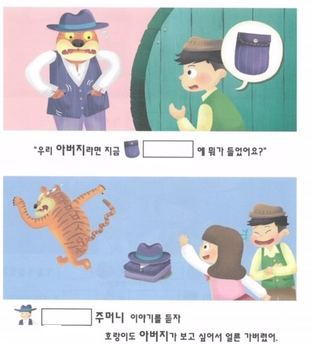
<읽어봐요>
이야기속 단어를 말해봐요.
주 머 니
아 버 지
재미한국학교협의회 (NAKS)
The National Association for Korean Schools

Slide 15

소리내서 읽어보세요.
주머니
바지
모자
저고리
두더지
아버지
재미한국학교협의회 (NAKS)
The National Association for Korean Schools

Slide 16
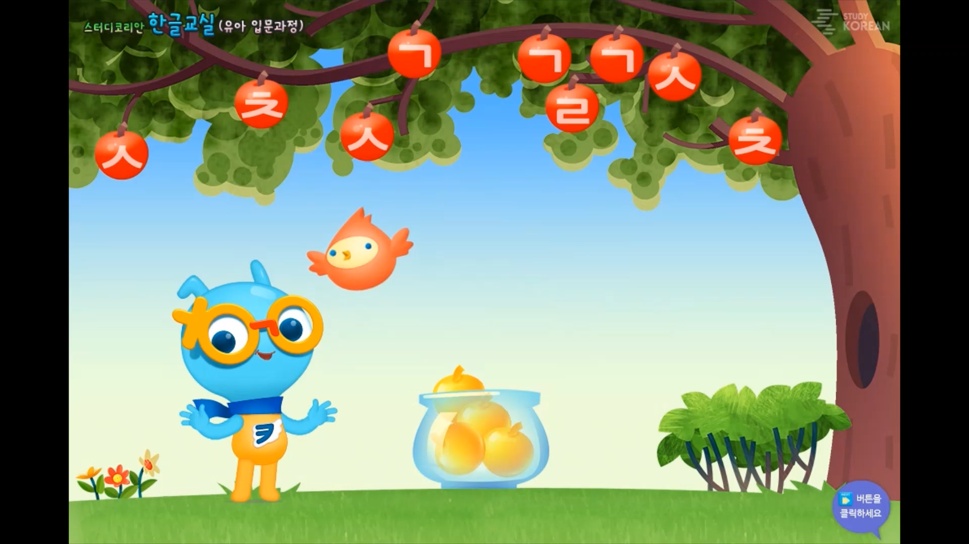
오늘 배운 단어에서 어떤 자음을 찾을 수 있나요?
네.
모두 ㅈ자음이 나와요.
다함께 ‘지읒’ 하고 말하면서 순서에 따라 써 볼까요?
ㅈ 으로 만들 수 있는 단어들을
함께 따라 읽어봐요.
재미한국학교협의회 (NAKS)
The National Association for Korean Schools

Slide 17
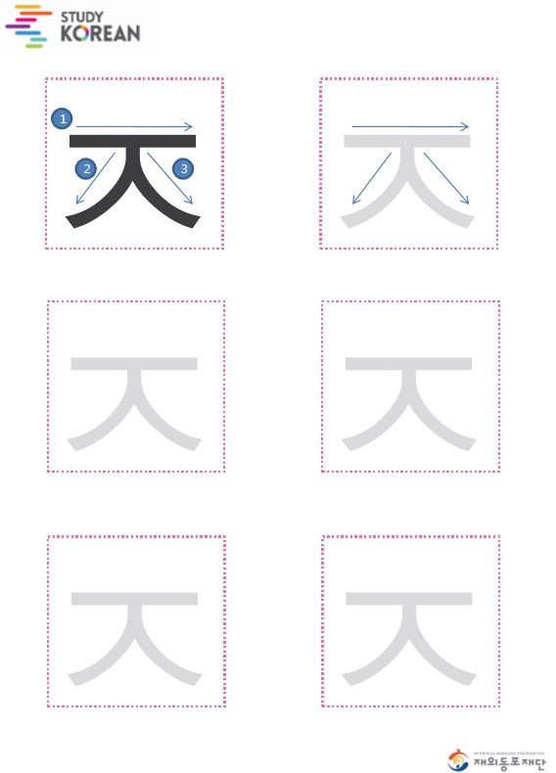
하나, 둘 순서에 따라
ㅈ을 알록달록
색연필로 따라 써봐요!
재미한국학교협의회 (NAKS)
The National Association for Korean Schools

Slide 18
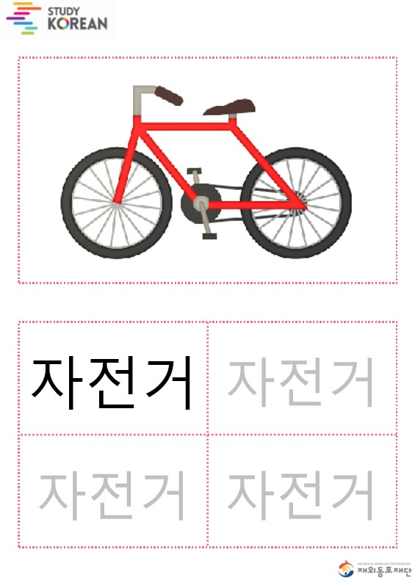
ㅈ과 ㅏ가
만나서
자 전 거
함께 따라 써봐요!
재미한국학교협의회 (NAKS)
The National Association for Korean Schools

Slide 19

ㅈ 과 ㅜ가 만나서
주 사 함께 따라 써봐요!
재미한국학교협의회 (NAKS)
The National Association for Korean Schools

Slide 20
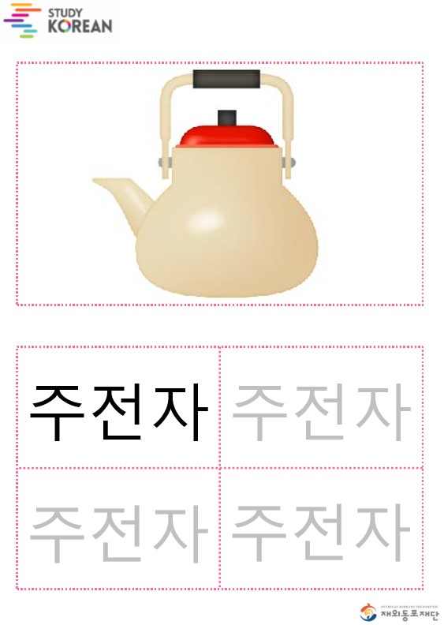
ㅈ과 ㅜ가 만나서
주 전 자 함께 따라 써봐요!
재미한국학교협의회 (NAKS)
The National Association for Korean Schoolsㅂ

Slide 21
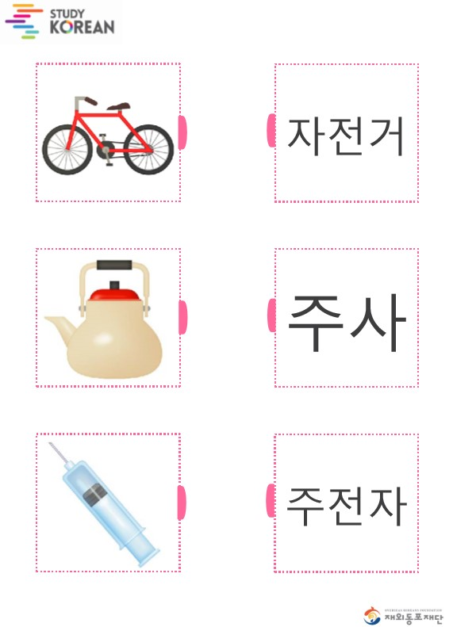
그림에 맞는
단어에
선을 그어요.
재미한국학교협의회 (NAKS)
The National Association for Korean Schools

Slide 22

동화속으로
우주인 자라
선생님이 들려주는
이야기를 잘 듣고
이야기해요.
재미한국학교협의회 (NAKS)
The National Association for Korean Schools

Slide 23
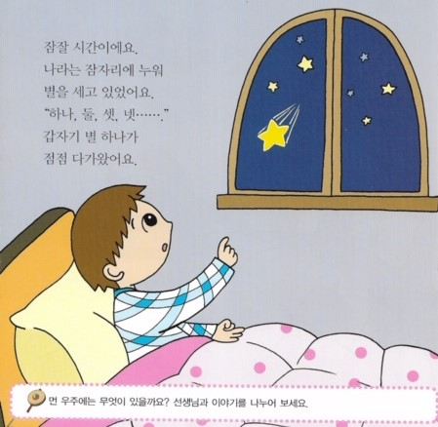
1
창밖에는 무엇이
보이나요?
별
재미한국학교협의회 (NAKS)
The National Association for Korean Schools

Slide 24
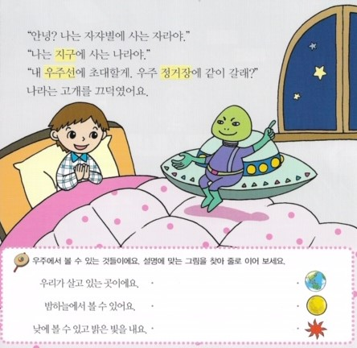
2
나라의 기분이
어땠을까요?
지 구
달
해
재미한국학교협의회 (NAKS)
The National Association for Korean Schools

Slide 25
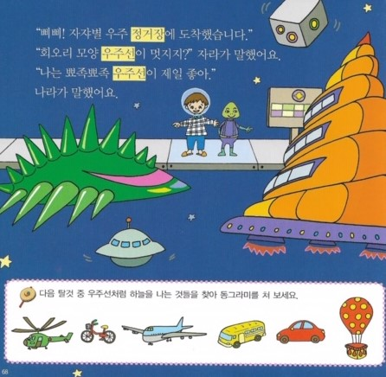
3
우리가 배운 ㅈ
을 찾아봐요.
헬리콥터
비행기
열기구
젖
정거장에 ㅈ
우주선에 ㅈ
재미한국학교협의회 (NAKS)
The National Association for Korean Schools

Slide 26
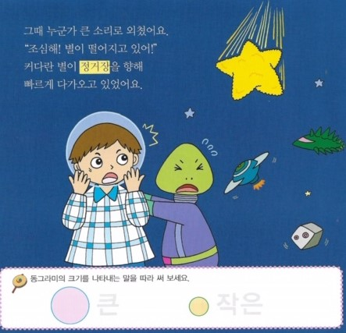
4
나라의 기분이
어땠을까요?
큰
작은
재미한국학교협의회 (NAKS)
The National Association for Korean Schools

Slide 27
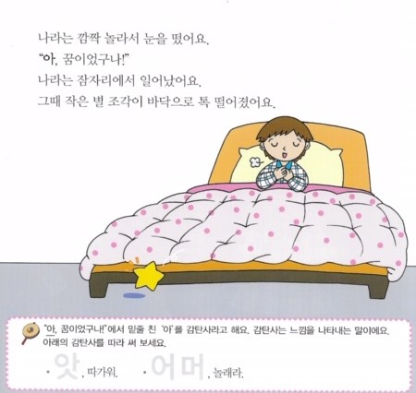
5
별조각은
어디에서
온 것일까요?
앗
어머
재미한국학교협의회 (NAKS)
The National Association for Korean Schools

Slide 28
6
재미한국학교협의회 (NAKS)
The National Association for Korean Schools

Slide 29
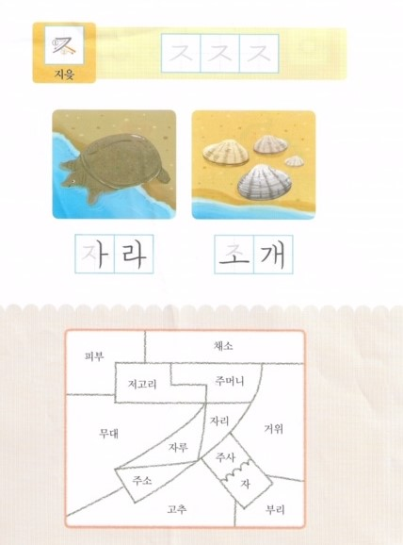
ㅈ 으로 만든 글자
저고리 주머니 자리 자루 주소 주사 자
ㅈ
ㅈ
재미한국학교협의회 (NAKS)
The National Association for Korean Schools

Slide 30
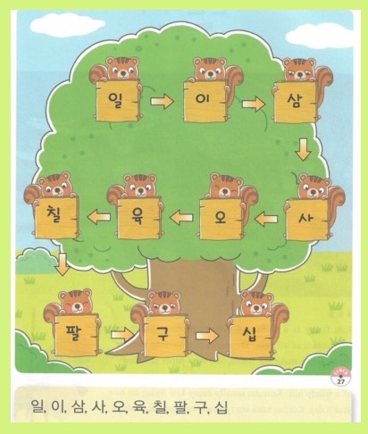

1
2
3
숫자를 배워요
- 큰소리로 따라 말해봐요.
7
6
5
4
8
9
10
재미한국학교협의회 (NAKS)
The National Association for Korean Schools

Slide 31

숫자를 배워요– 수동요
https://www.youtube.com/watch?v=vuyly8WCh04
재미한국학교협의회 (NAKS)
The National Association for Korean Schools

Slide 32
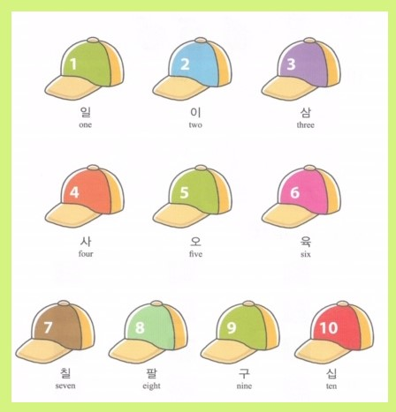
숫자를 배워요
–
다 같이
세어 볼까요!
재미한국학교협의회 (NAKS)
The National Association for Korean Schools

Slide 33
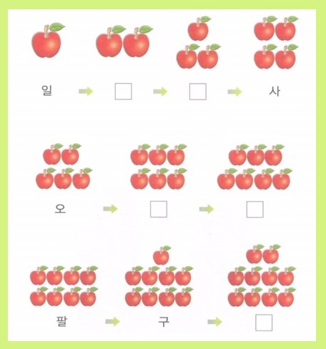
숫자를 배워요
–
빈칸에 들어갈
숫자를 함께
읽어 봐요.
이
삼
육
칠
십
재미한국학교협의회 (NAKS)
The National Association for Korean Schools

Slide 34

신나게 노래해요 – 자석 나라의 자라 공주
https://www.youtube.com/watch?v=c3XMVcoNX2U&list=PLhzBuObIigYN_755Jg4hxFEiLdRLrKE62&index=9
재미한국학교협의회 (NAKS)
The National Association for Korean Schools

Slide 35
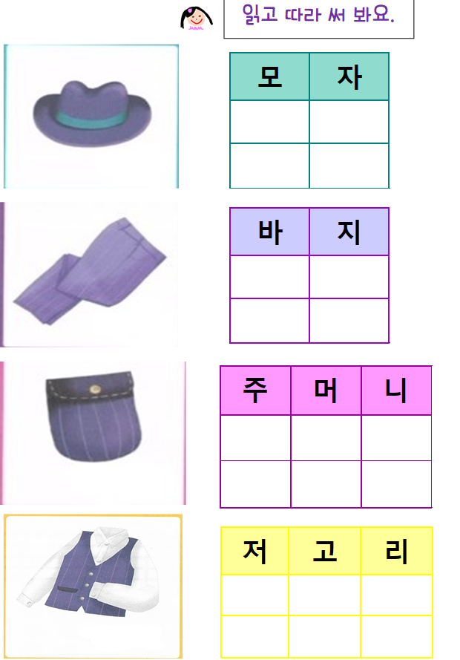
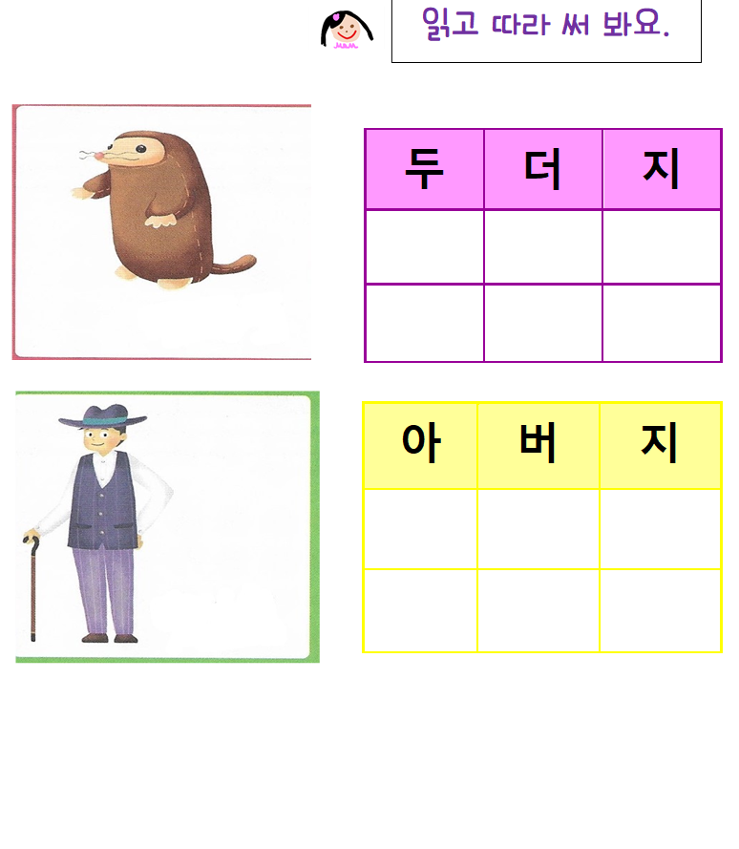
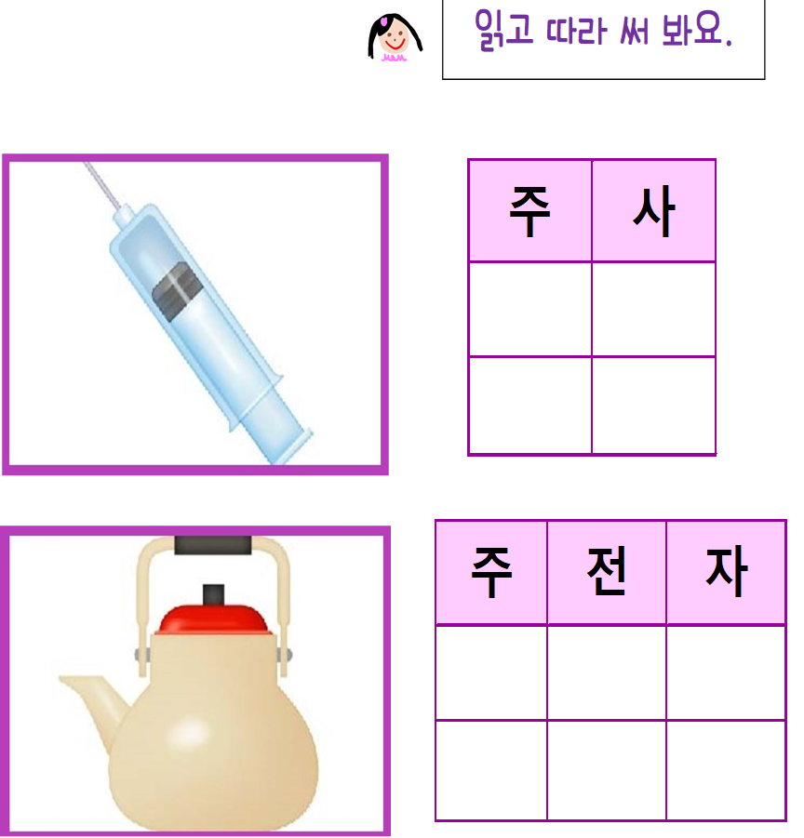
숙 제
1. 단어를
읽으면서
빈칸을
채워보세요
재미한국학교협의회 (NAKS)
The National Association for Korean Schools

Slide 36
숙 제
2. Quizlet
https://quizlet.com/_8h1dtc?x=1qqt&i=2tig8t프린트 자ㅊㄹㅎ료를 미리 부모님들께보내주세요.온라인 수업에 아이들이
참고>
이 자료는 재외동포재단에서 지원하는 한글 자료들을 중심으로 만들었습니다.
선생님들께서는 슬라이드 뒤에 첨부한 숙제와 자료를 미리 부모님께 보내셔서 아이들의 온라인 수업에 준비될 수 있도록 해주세요.
동영상은 상황에 따라 시간을 조절해서 끊어주셔도 됩니다.<한글이 야호>는 스터디 코리안에서도 보실 수 있습니다.
재미한국학교협의회 (NAKS)
The National Association for Korean Schools

Slide 37
References
1. 스터디코리안 한국어 강좌- 스터디 코리안 한글교실(유아)
http://study.korean.net/servlet/action.cls.CntsLsnAction?p_process=listPage#none
2. 재외동포를 위한 한국어 1-1
3. 국어활동 1-1
4. 맞춤한국어1. 교육부
5. 맞춤한국어2. 교육부
6. 누리와 나라의 한국어 배우기. 기본교재 2수준. 교육부
7. 한글이 야호2- 3권. EBS 미디어.
8. 한글이 야호 https://www.youtube.com/watch?v=ttSt5pLCuik&list=PLKDPDirFfxZRdKSXZyiheyA29H2ThE9Y1&index=9
9. 핑크퐁 동요
https://www.youtube.com/watch?v=c3XMVcoNX2U&list=PLhzBuObIigYN_755Jg4hxFEiLdRLrKE62&index=9
재미한국학교협의회 (NAKS)
The National Association for Korean Schools

Slide 38


Slide 40
